Slide 1
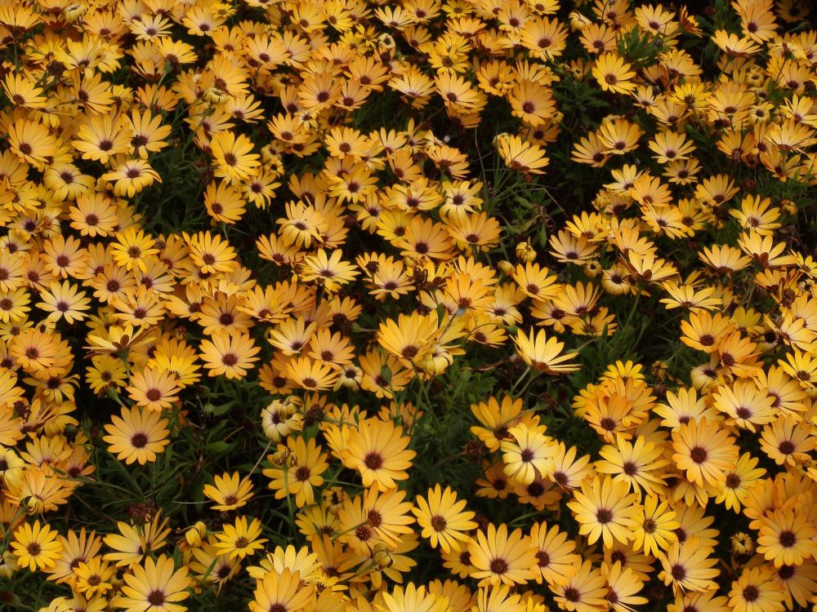
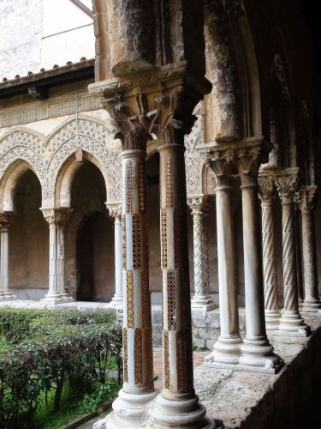

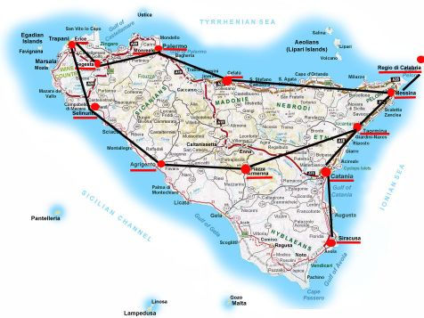
SICILIA
y los Bronces de Riace en Reggio Calabria
Hacer clic para comenzar

Slide 2
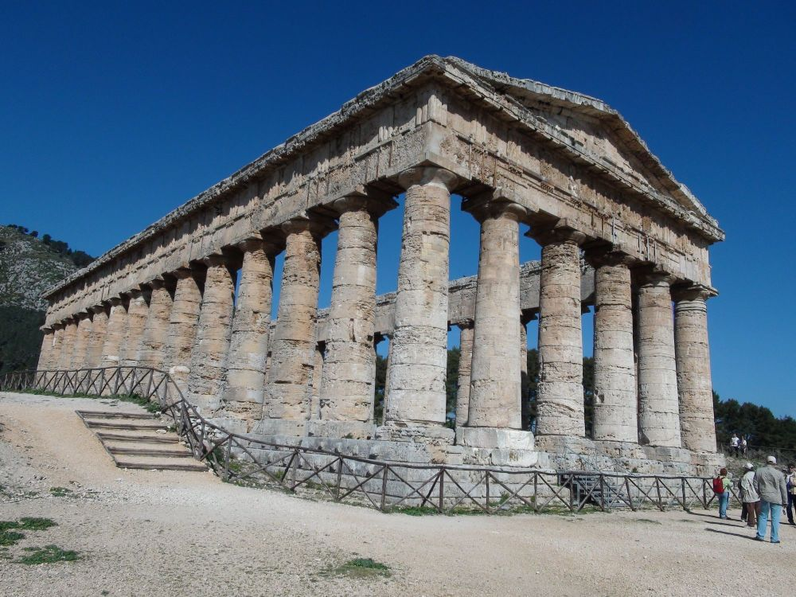
SEGESTA
Templo dórico, s. V a. C.

Slide 3
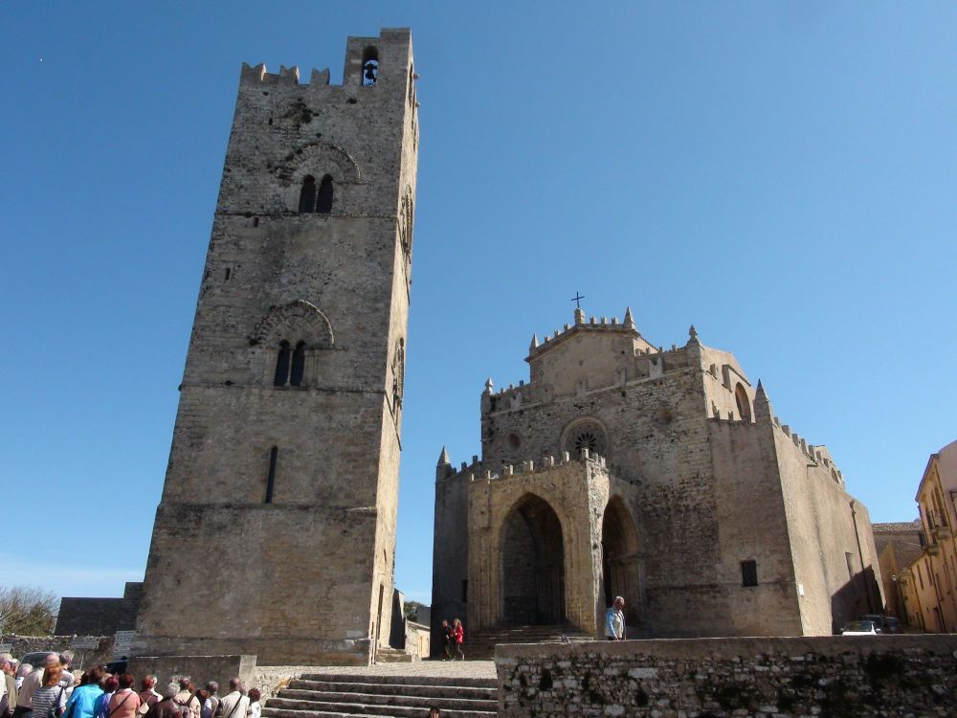
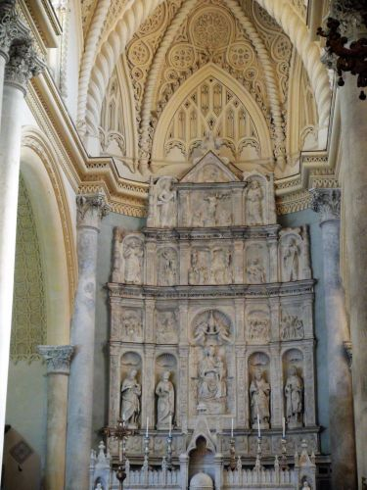
Retablo en mármol, s. XVI
ERICE
Colegiata, s. XIV

Slide 4
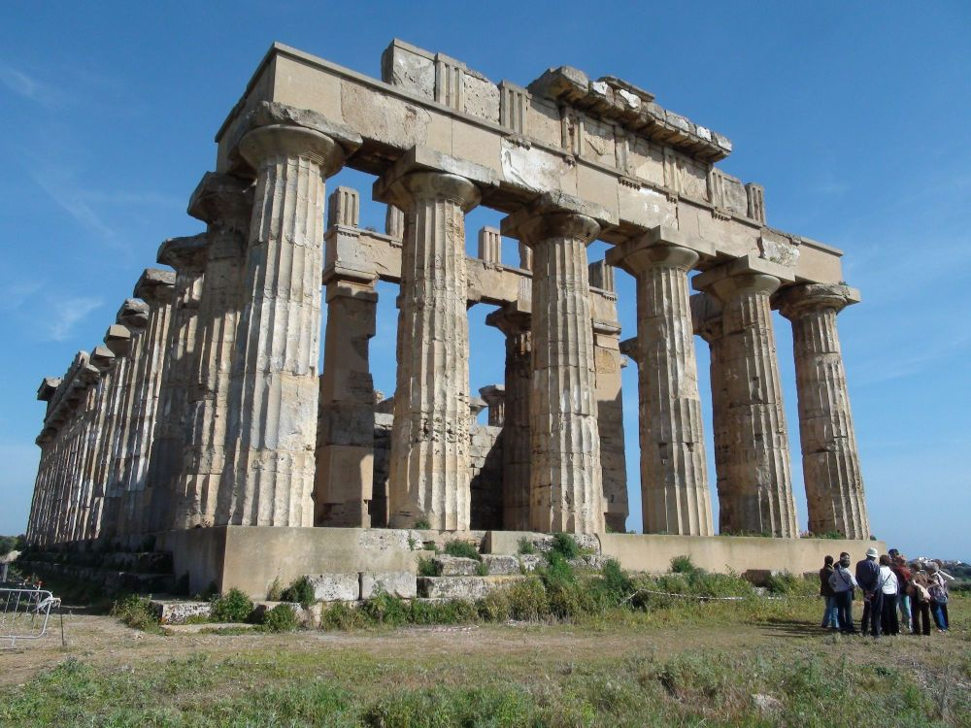
SELINUNTE
Templo dórico, s. V a. C.

Slide 5
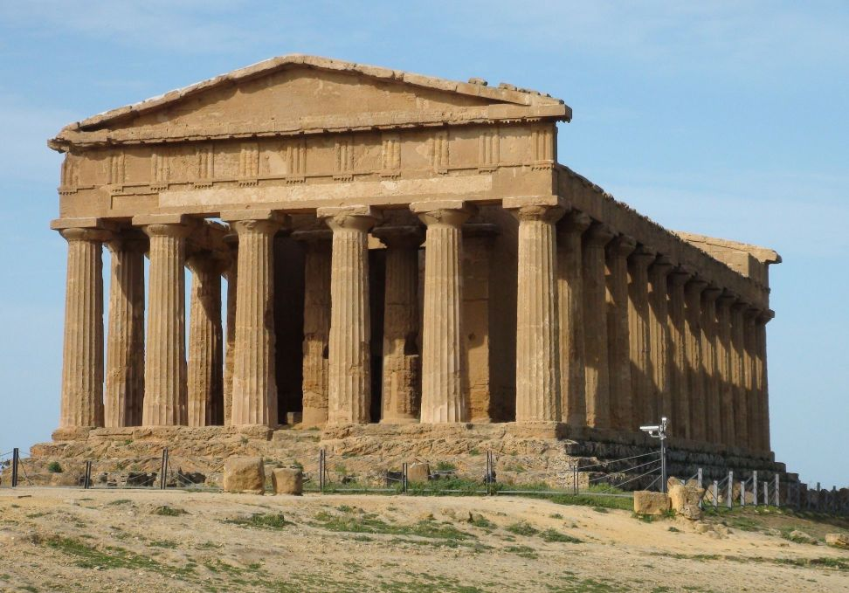
AGRIGENTO
Patrimonio de la Humanidad, 1997
Templo de la Concordia, s. V a. C.

Slide 6
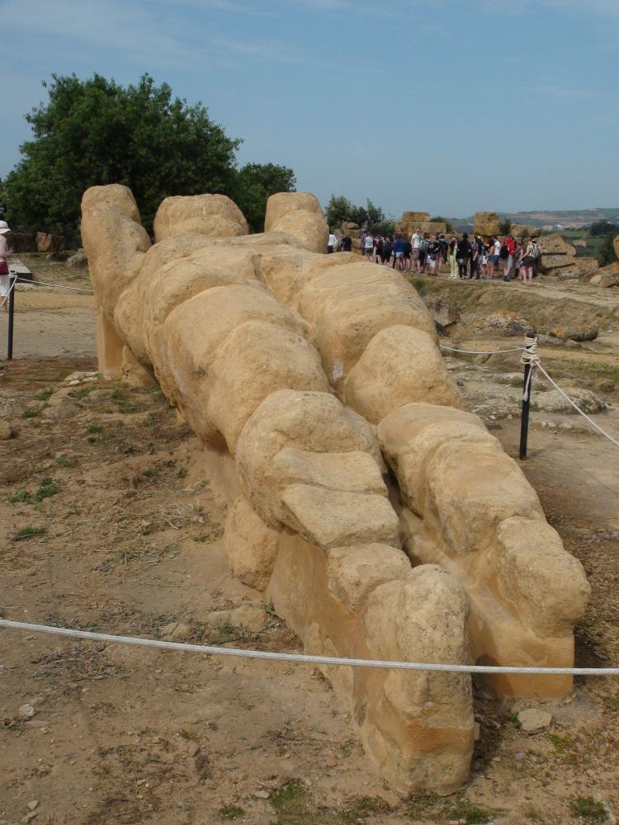
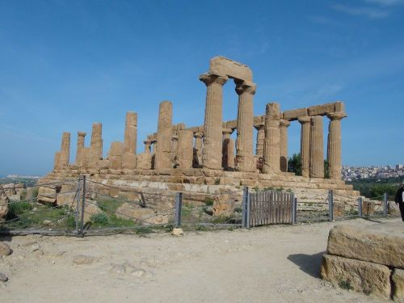
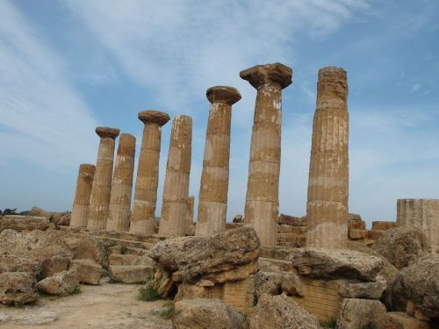
Ruinas. Templo de Zeus, izquierda; Hera, arriba; Hércules, abajo

Slide 7
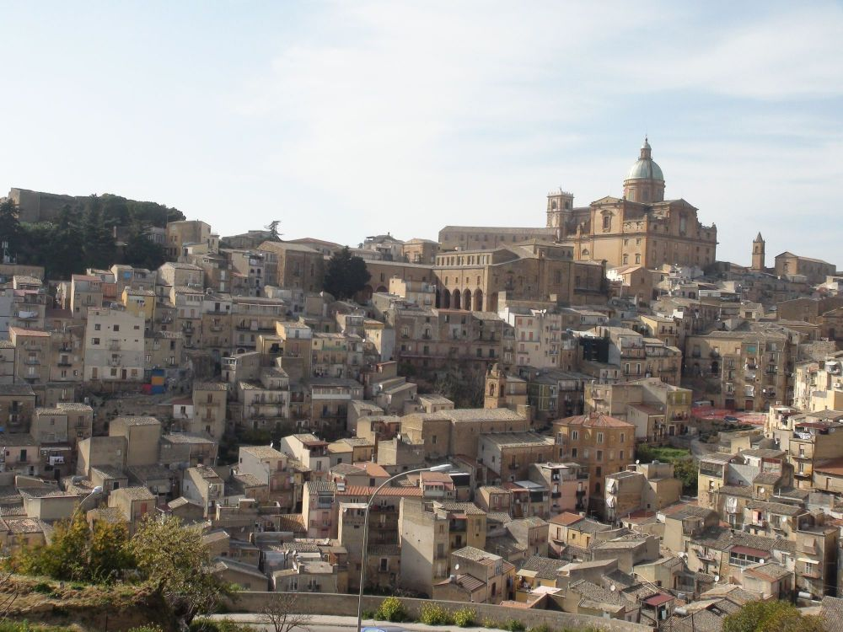
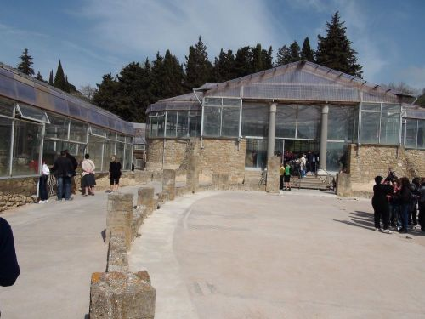
Villa Romana del Casale
Patrimonio de la Humanidad, 1997
Piazza Armerina

Slide 8
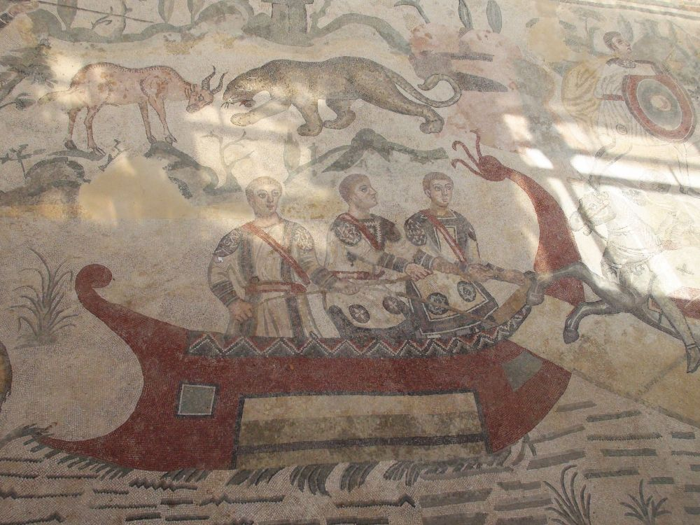
Decoración de mosaicos, s. III

Slide 9
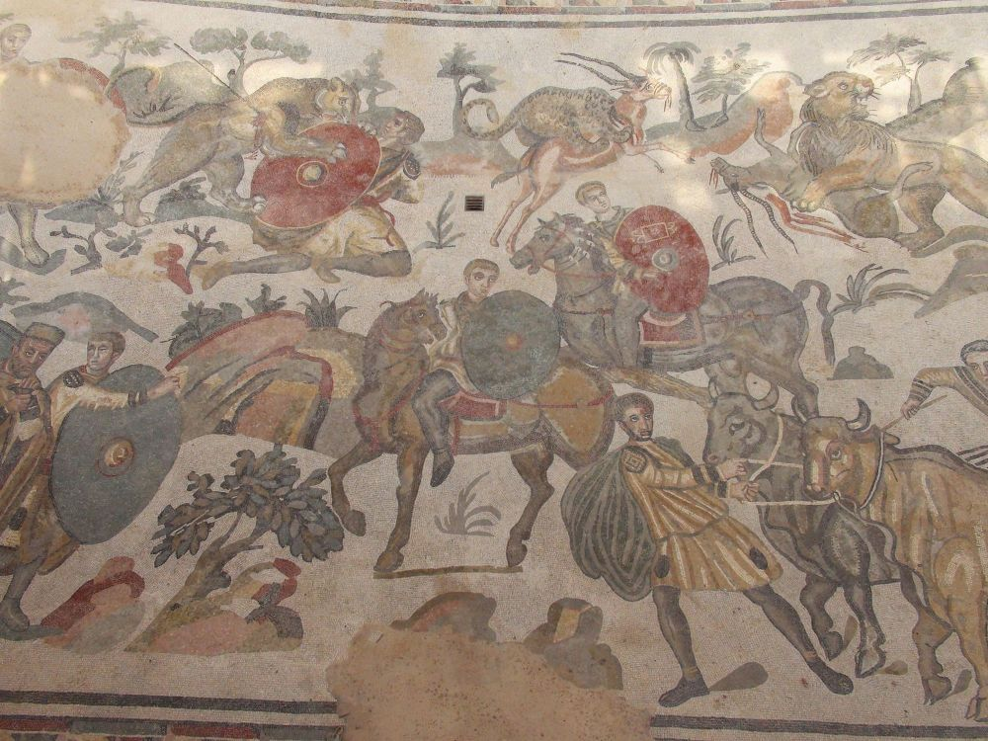
Escena de caza, 300 m²

Slide 10
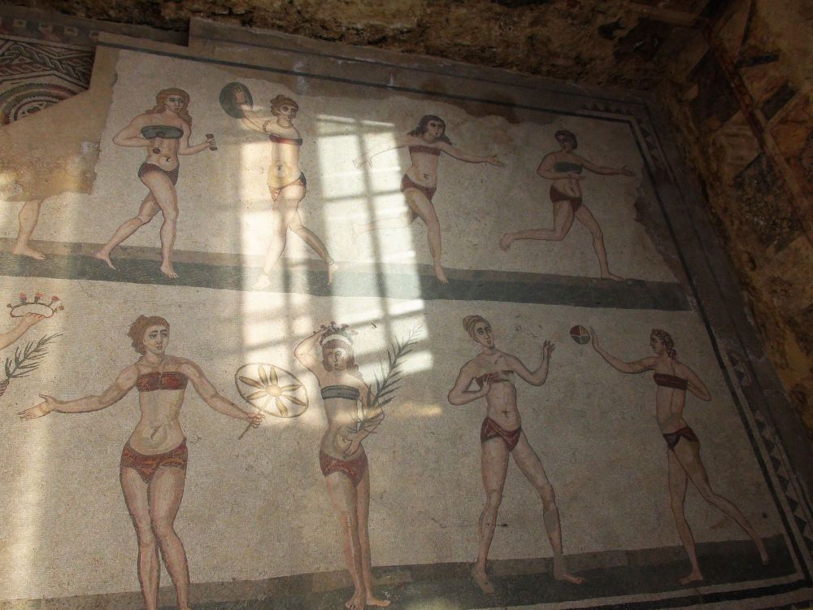
Suelo de la sala de ejercicio

Slide 11
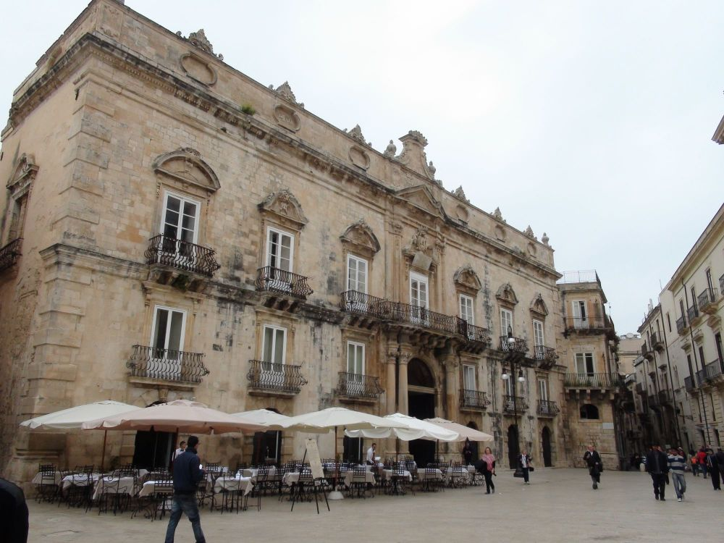
SIRACUSA
Patrimonio de la Humanidad, 2005
Palacio Beneventano, s. XVIII

Slide 12
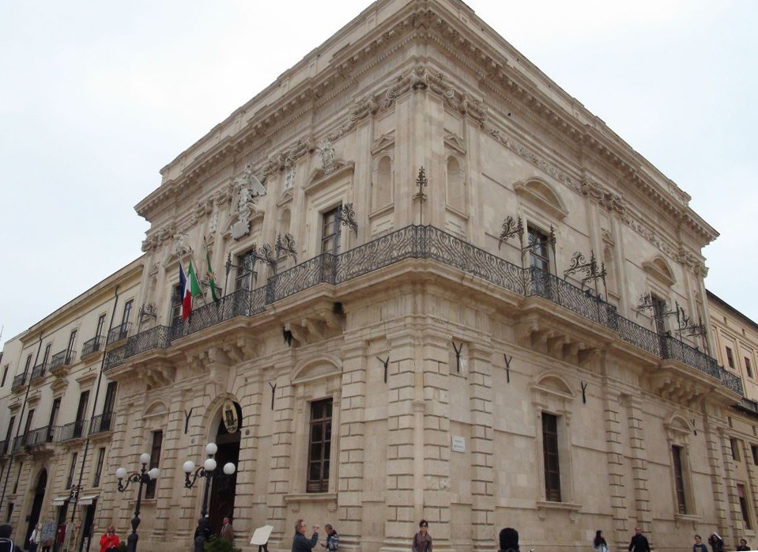
Palacio Vermexio, s. XVII

Slide 13
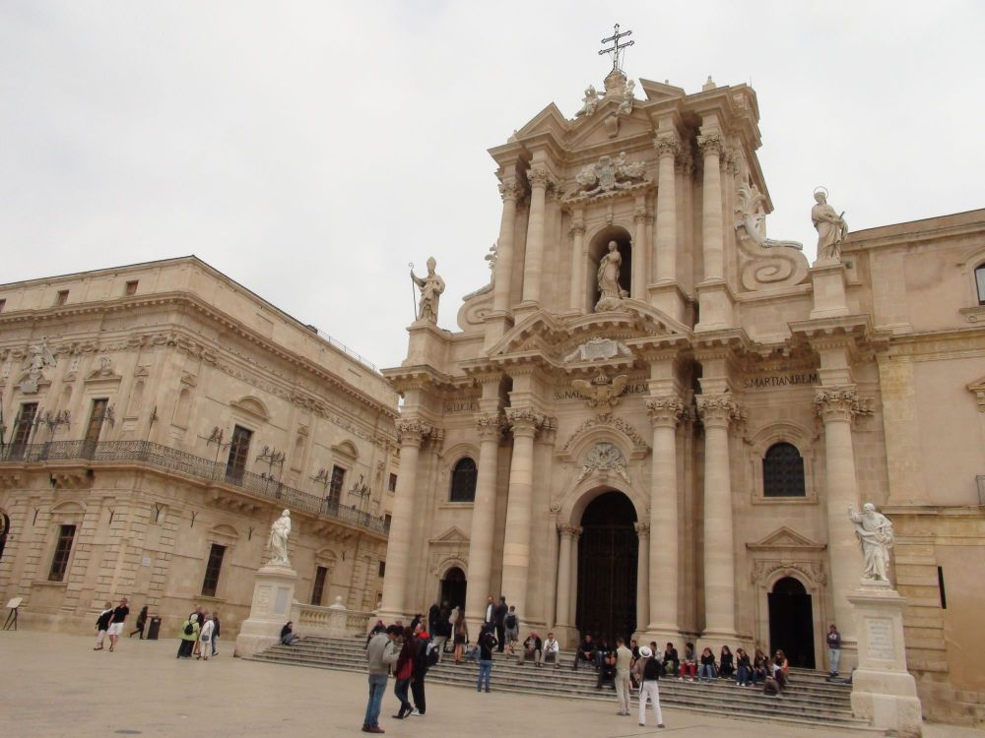
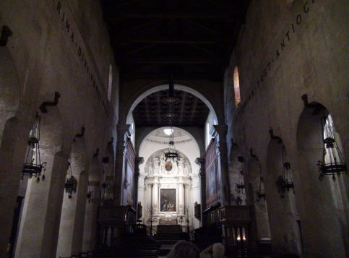
Catedral, fachada, s. XVIII
Nave central
Antiguo Templo de Atenea

Slide 14
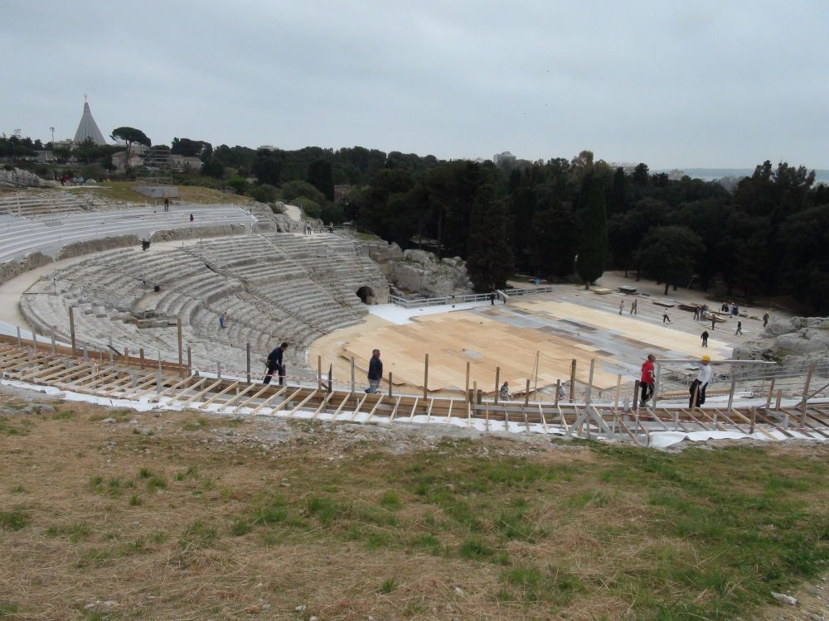
Teatro, s. III

Slide 15
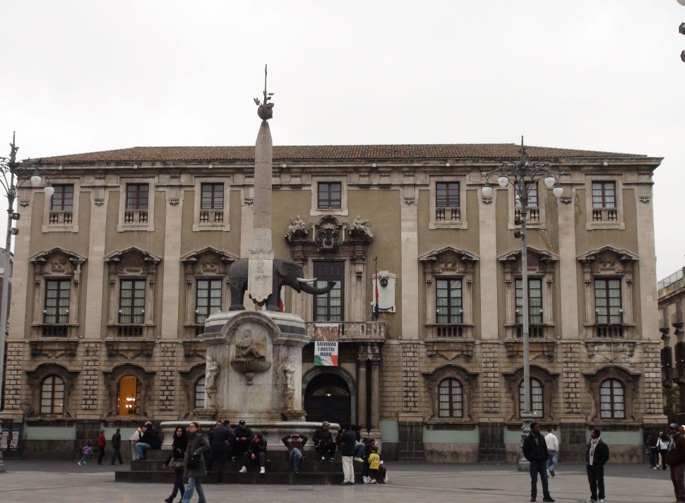
CATANIA
Patrimonio de la Humanidad, 2002
Ayuntamiento
y fuente del Elefante, s. XVIII

Slide 16
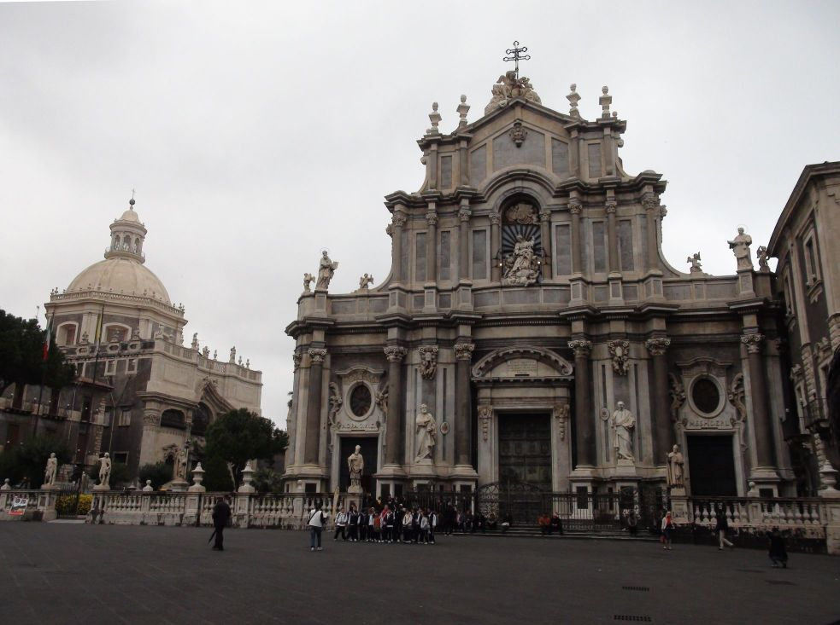
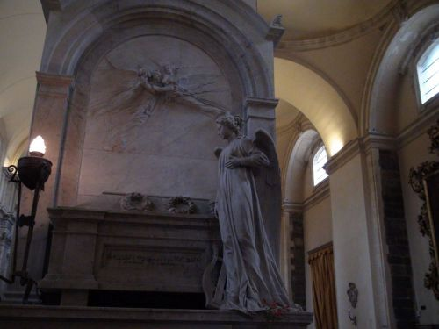
Interior, tumba de Vincenzo Bellini
Catedral, fachada, s. XVIII

Slide 17
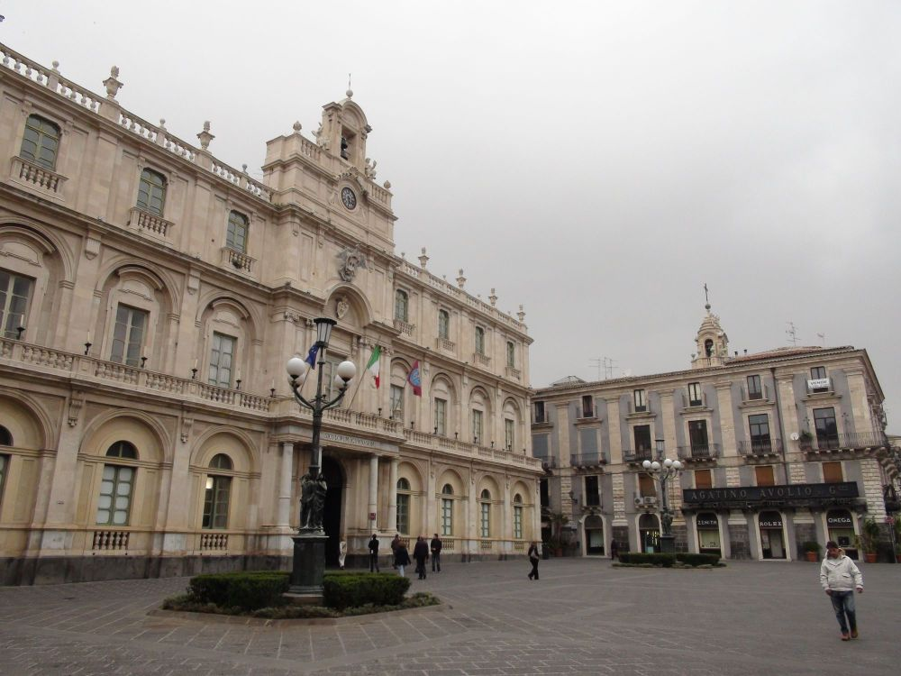
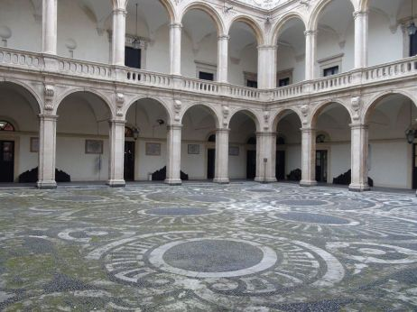
Patio central
Palacio de la Universidad, s. XVIII

Slide 18
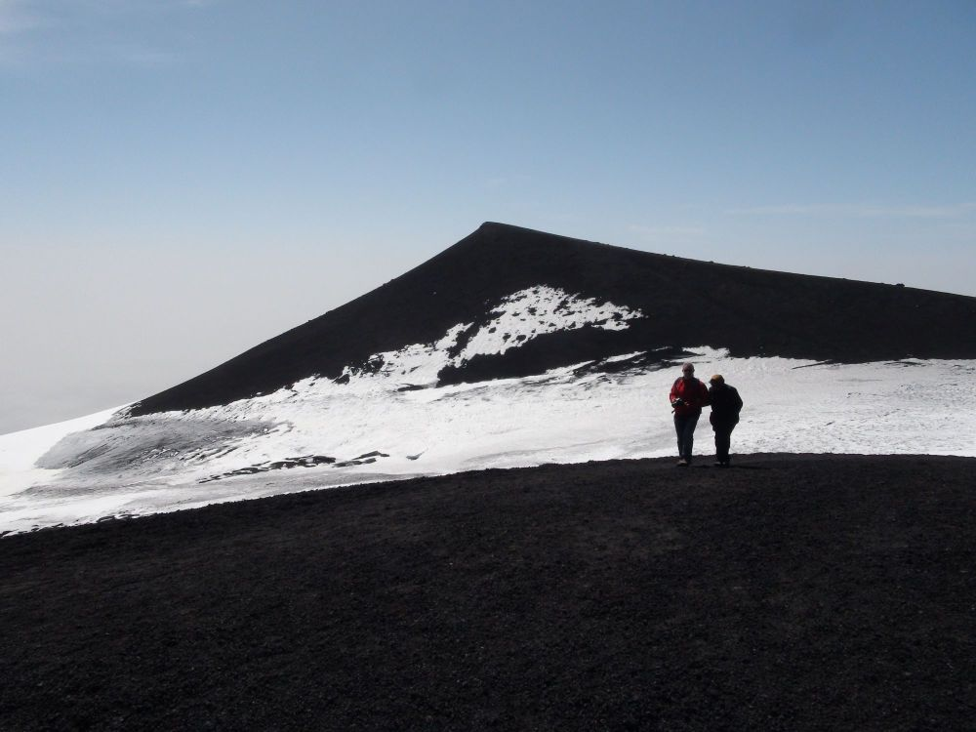
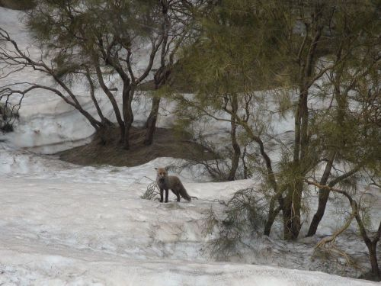
El Etna, 3300 m

Slide 19
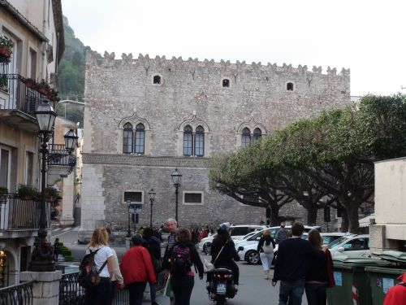
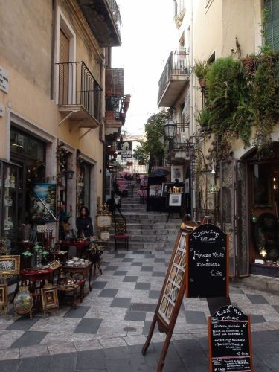
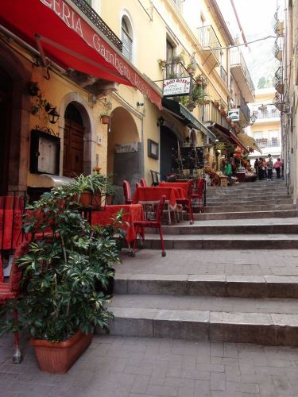
Palacio Corvaia, s. XV
TAORMINA

Slide 20
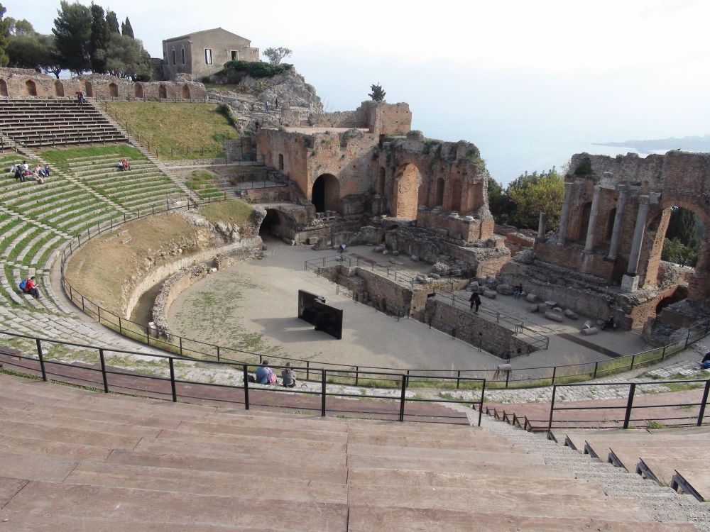
Teatro, s. III a. C.

Slide 21
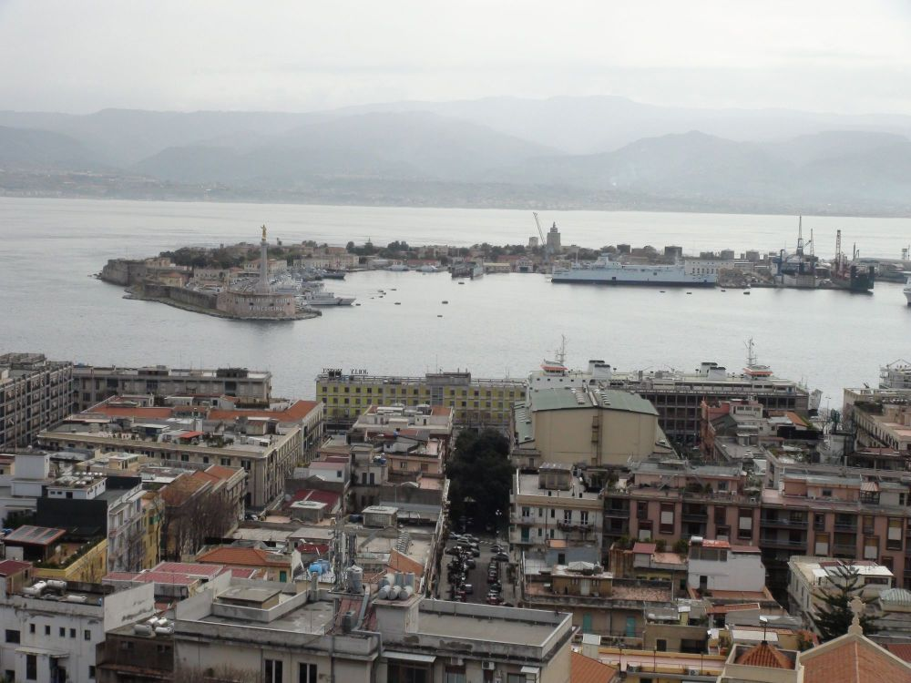
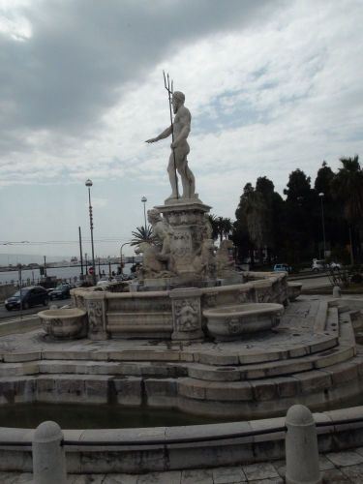
MESSINA
Fuente de Neptuno, s. XVI

Slide 22
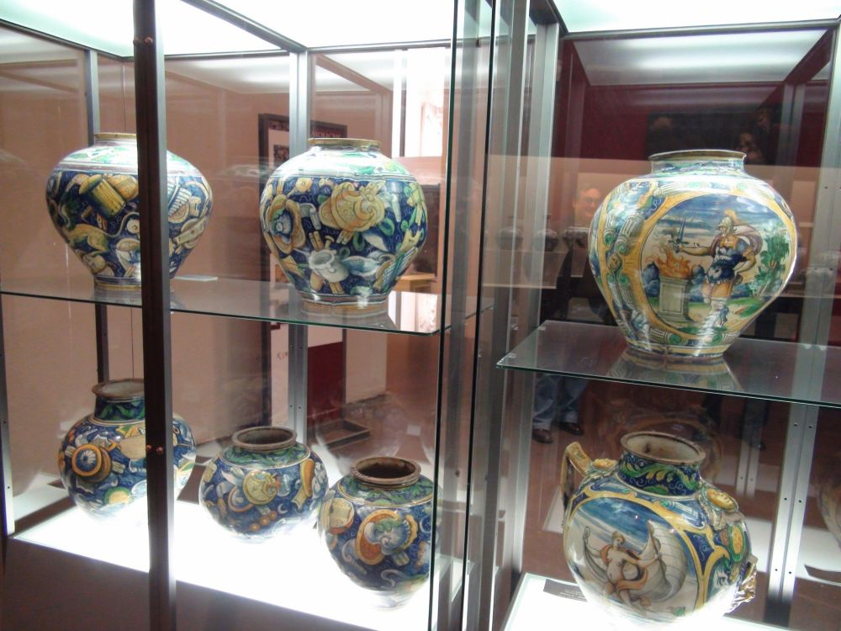
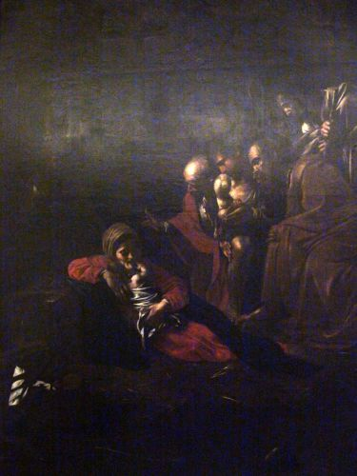
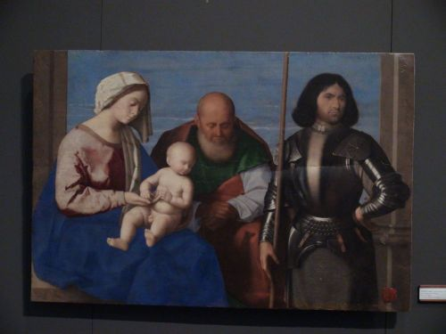
Antonello da Messina, s. XV
Caravaggio, 1609
Museo Regional

Slide 23
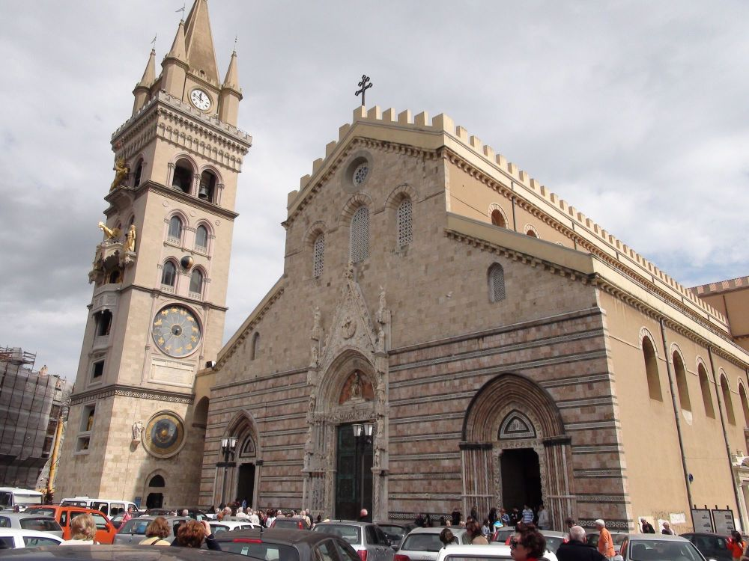
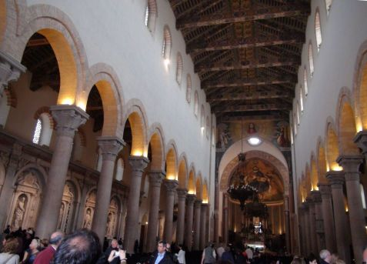
Duomo, s. XII-XV

Slide 24
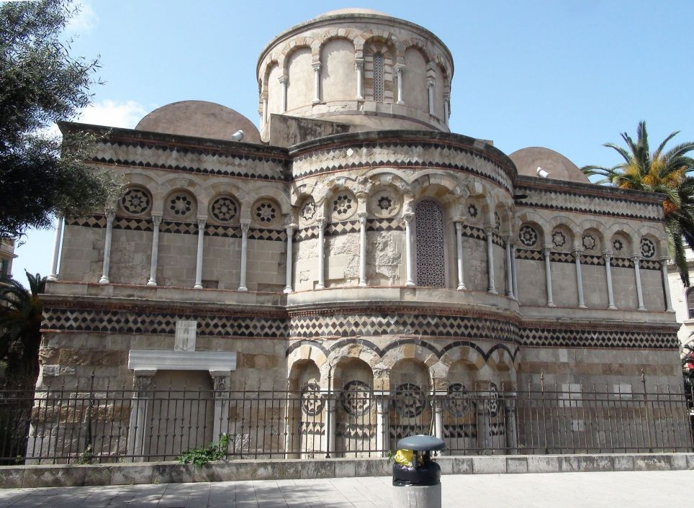
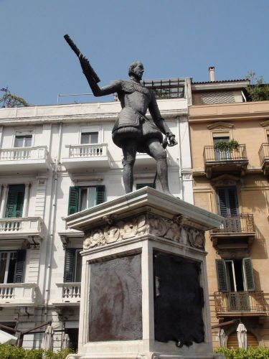
Don Juan de Austria
Iglesia de la Anunciación de los Catalanes, s. XIII

Slide 25
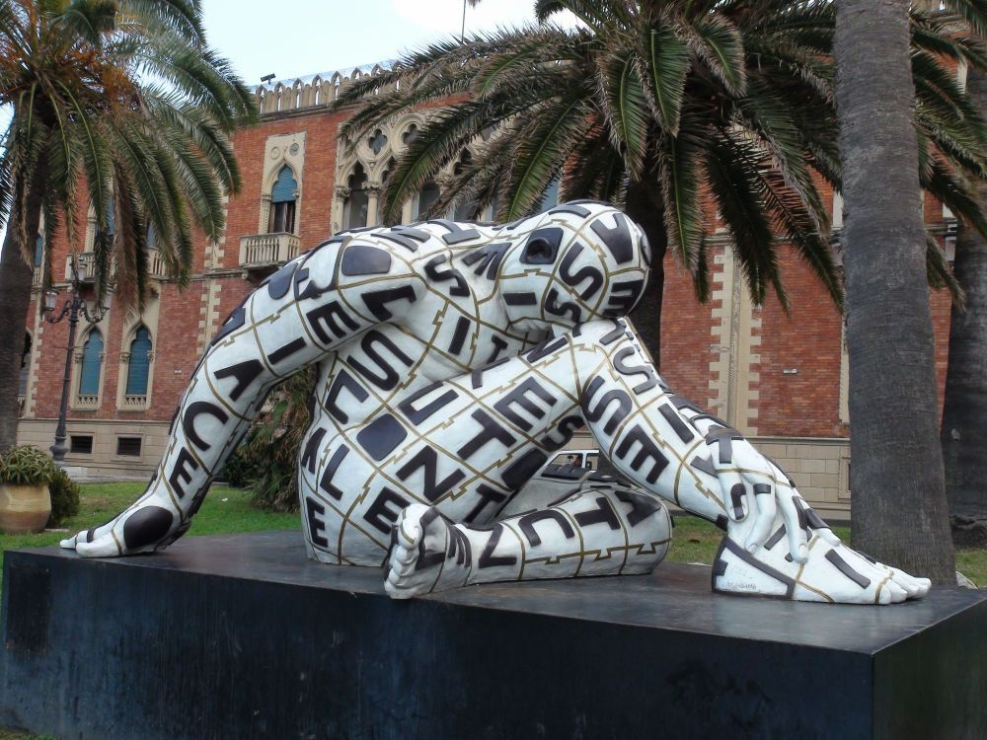
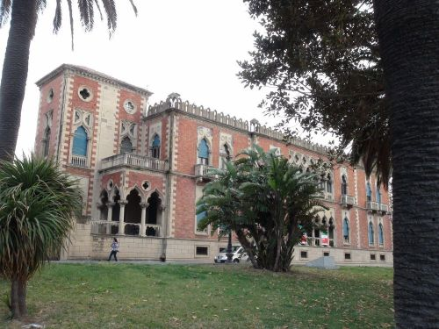
Palacio Zerbi, 1925
REGGIO DI CALABRIA

Slide 26
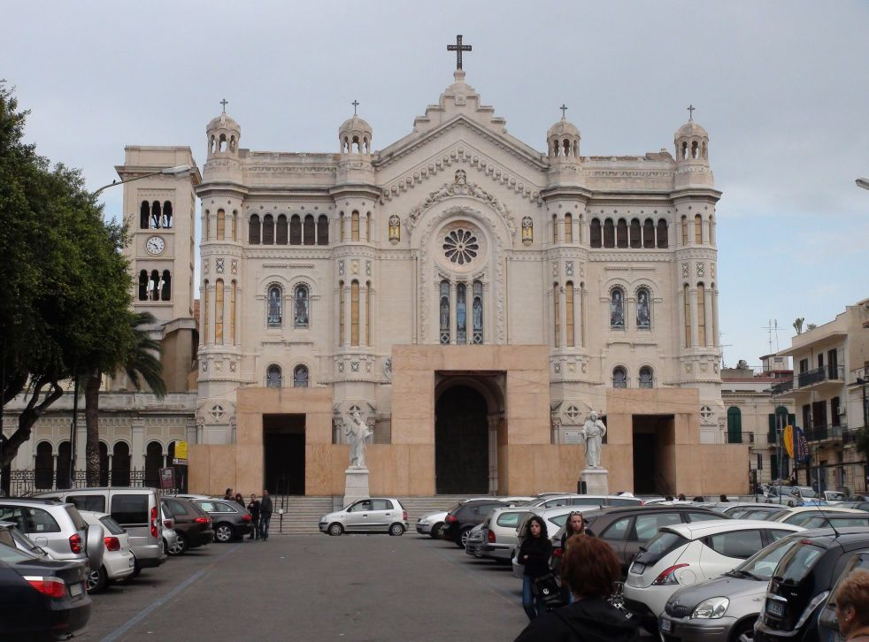
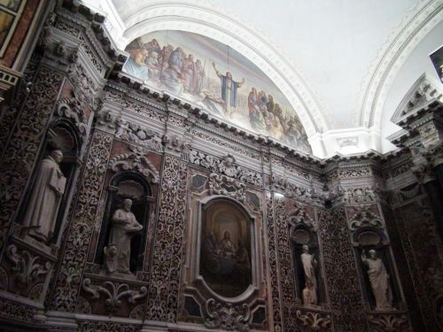
Capilla Santísimo Sacramento, s. XVII
Catedral, 1908

Slide 27
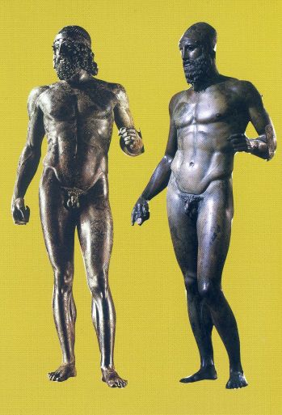
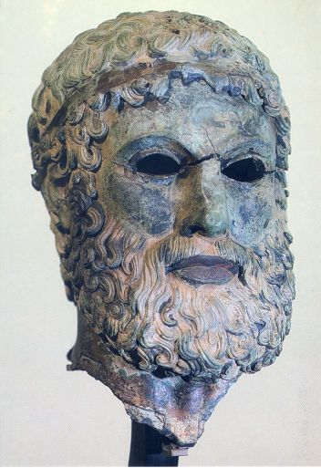
Bronces de Riace, s. V a. C., descubiertos en 1972

Slide 28
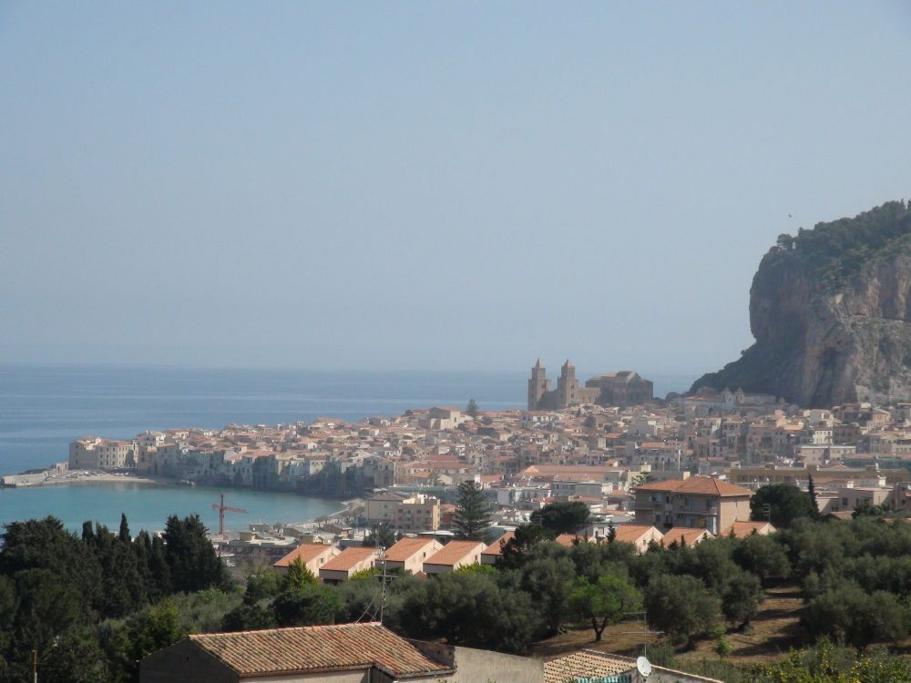
CEFALÚ

Slide 29
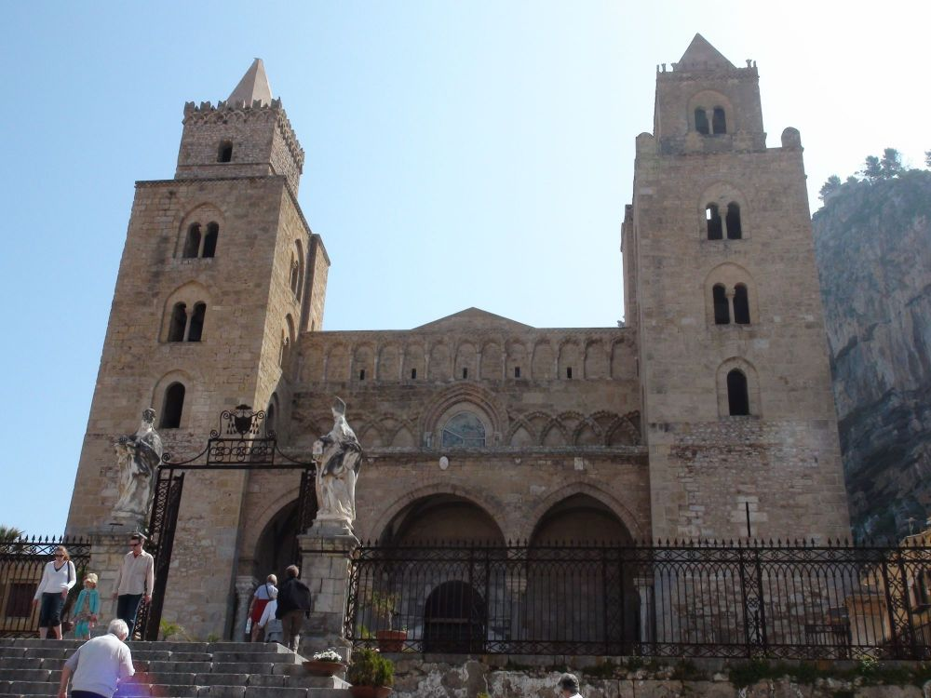
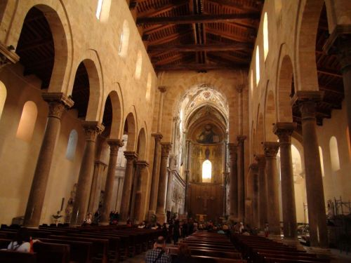
La catedral, s. XII

Slide 30

El ábside

Slide 31

PALERMO
Ópera dei Pupi

Slide 32


Interior
San Cataldo, s. XII

Slide 33


Claustro, s. XIII
San Juan de los Eremitas, s. XII

Slide 34


Interior, s. XVIII
Catedral, s. XII-XVIII

Slide 35


Capilla Palatina, s. XII
Palacio Real o Palacio de los Normandos, s. XII-XVII

Slide 36



Interior de la Capilla Palatina

Slide 37


Procesiones de Jueves Santo
Santo Domingo, s. XVII-XVIII

Slide 38




Iglesia de la Pietá, izquierda, s. XVII Santa Ana, arriba, s. XVIII
Gesú, abajo, s. XVI
Interior del Gesú

Slide 39


Anunciación, Antonello da Messina, 1474
Palacio Abatellis, s. XV
Galería Regional de Sicilia

Slide 40


Santa Rosalía, Anton van Dyck, s. XVII
El triunfo de la muerte, s. XV

Slide 41


MONREALE
Interior
Catedral, s. XII

Slide 42



Detalles de los mosaicos

Slide 43


Capitel, Guillermo II ante la Virgen
El claustro, s. XII

Slide 44


FIN
SICILIA
y los Bronces de Riace en Reggio Calabria
Música:
El padrino, 1972
cobso

Slide 45



Accede a la sección que desees desde aquí:
Propia Creación
De la Red
Dedicatorias | Fechas Especiales | Graciosos
Historia y Arte | Lugares | Musicales
Naturaleza y Ciencias | Política | Reflexión
Religiosos | Románticos | Salud
Dedicatorias | Fechas Especiales | Graciosos
Historia y Arte | Lugares | Musicales
Naturaleza y Ciencias | Política | Reflexión
Religiosos | Románticos | Salud
Si deseas recibir pps periódicamente en tu correo electrónico subscríbete aquí:

